Slide 1

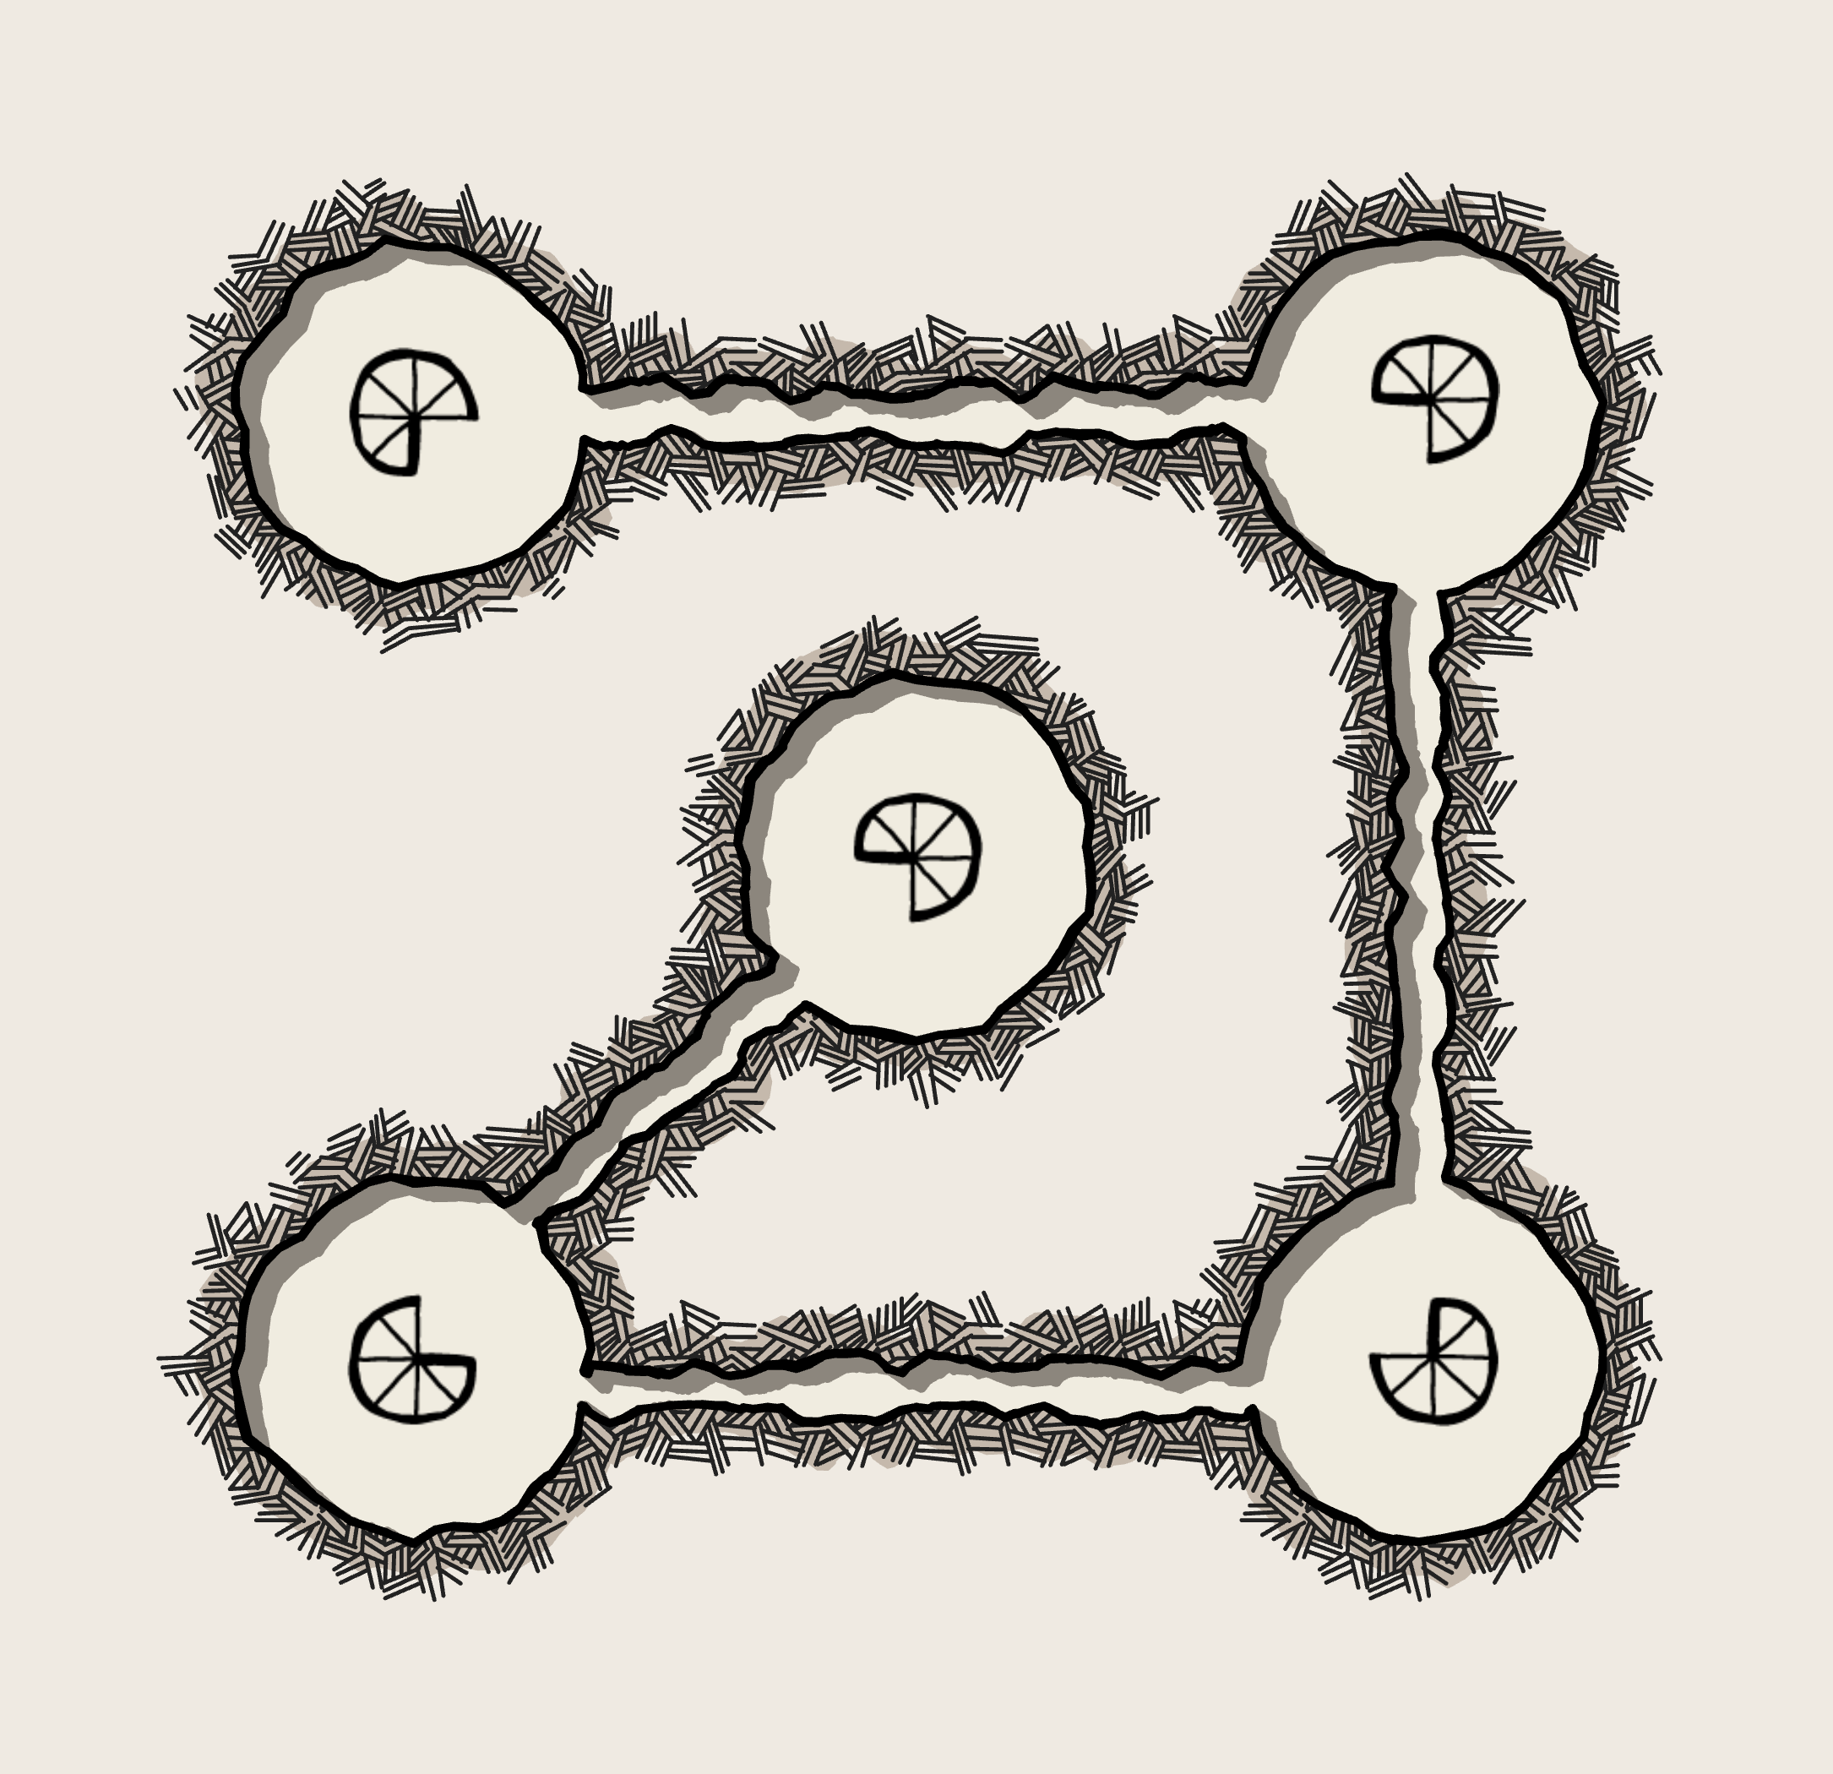
Rez-de-chaussée
N
Quartier gnome
Établis
Quartier fée
Fontaine magique
Quartier royal
Entrée du palais
Quartier elfe
Intendance
Quartier farfadet
Magasin de farces et attrapes

Slide 2
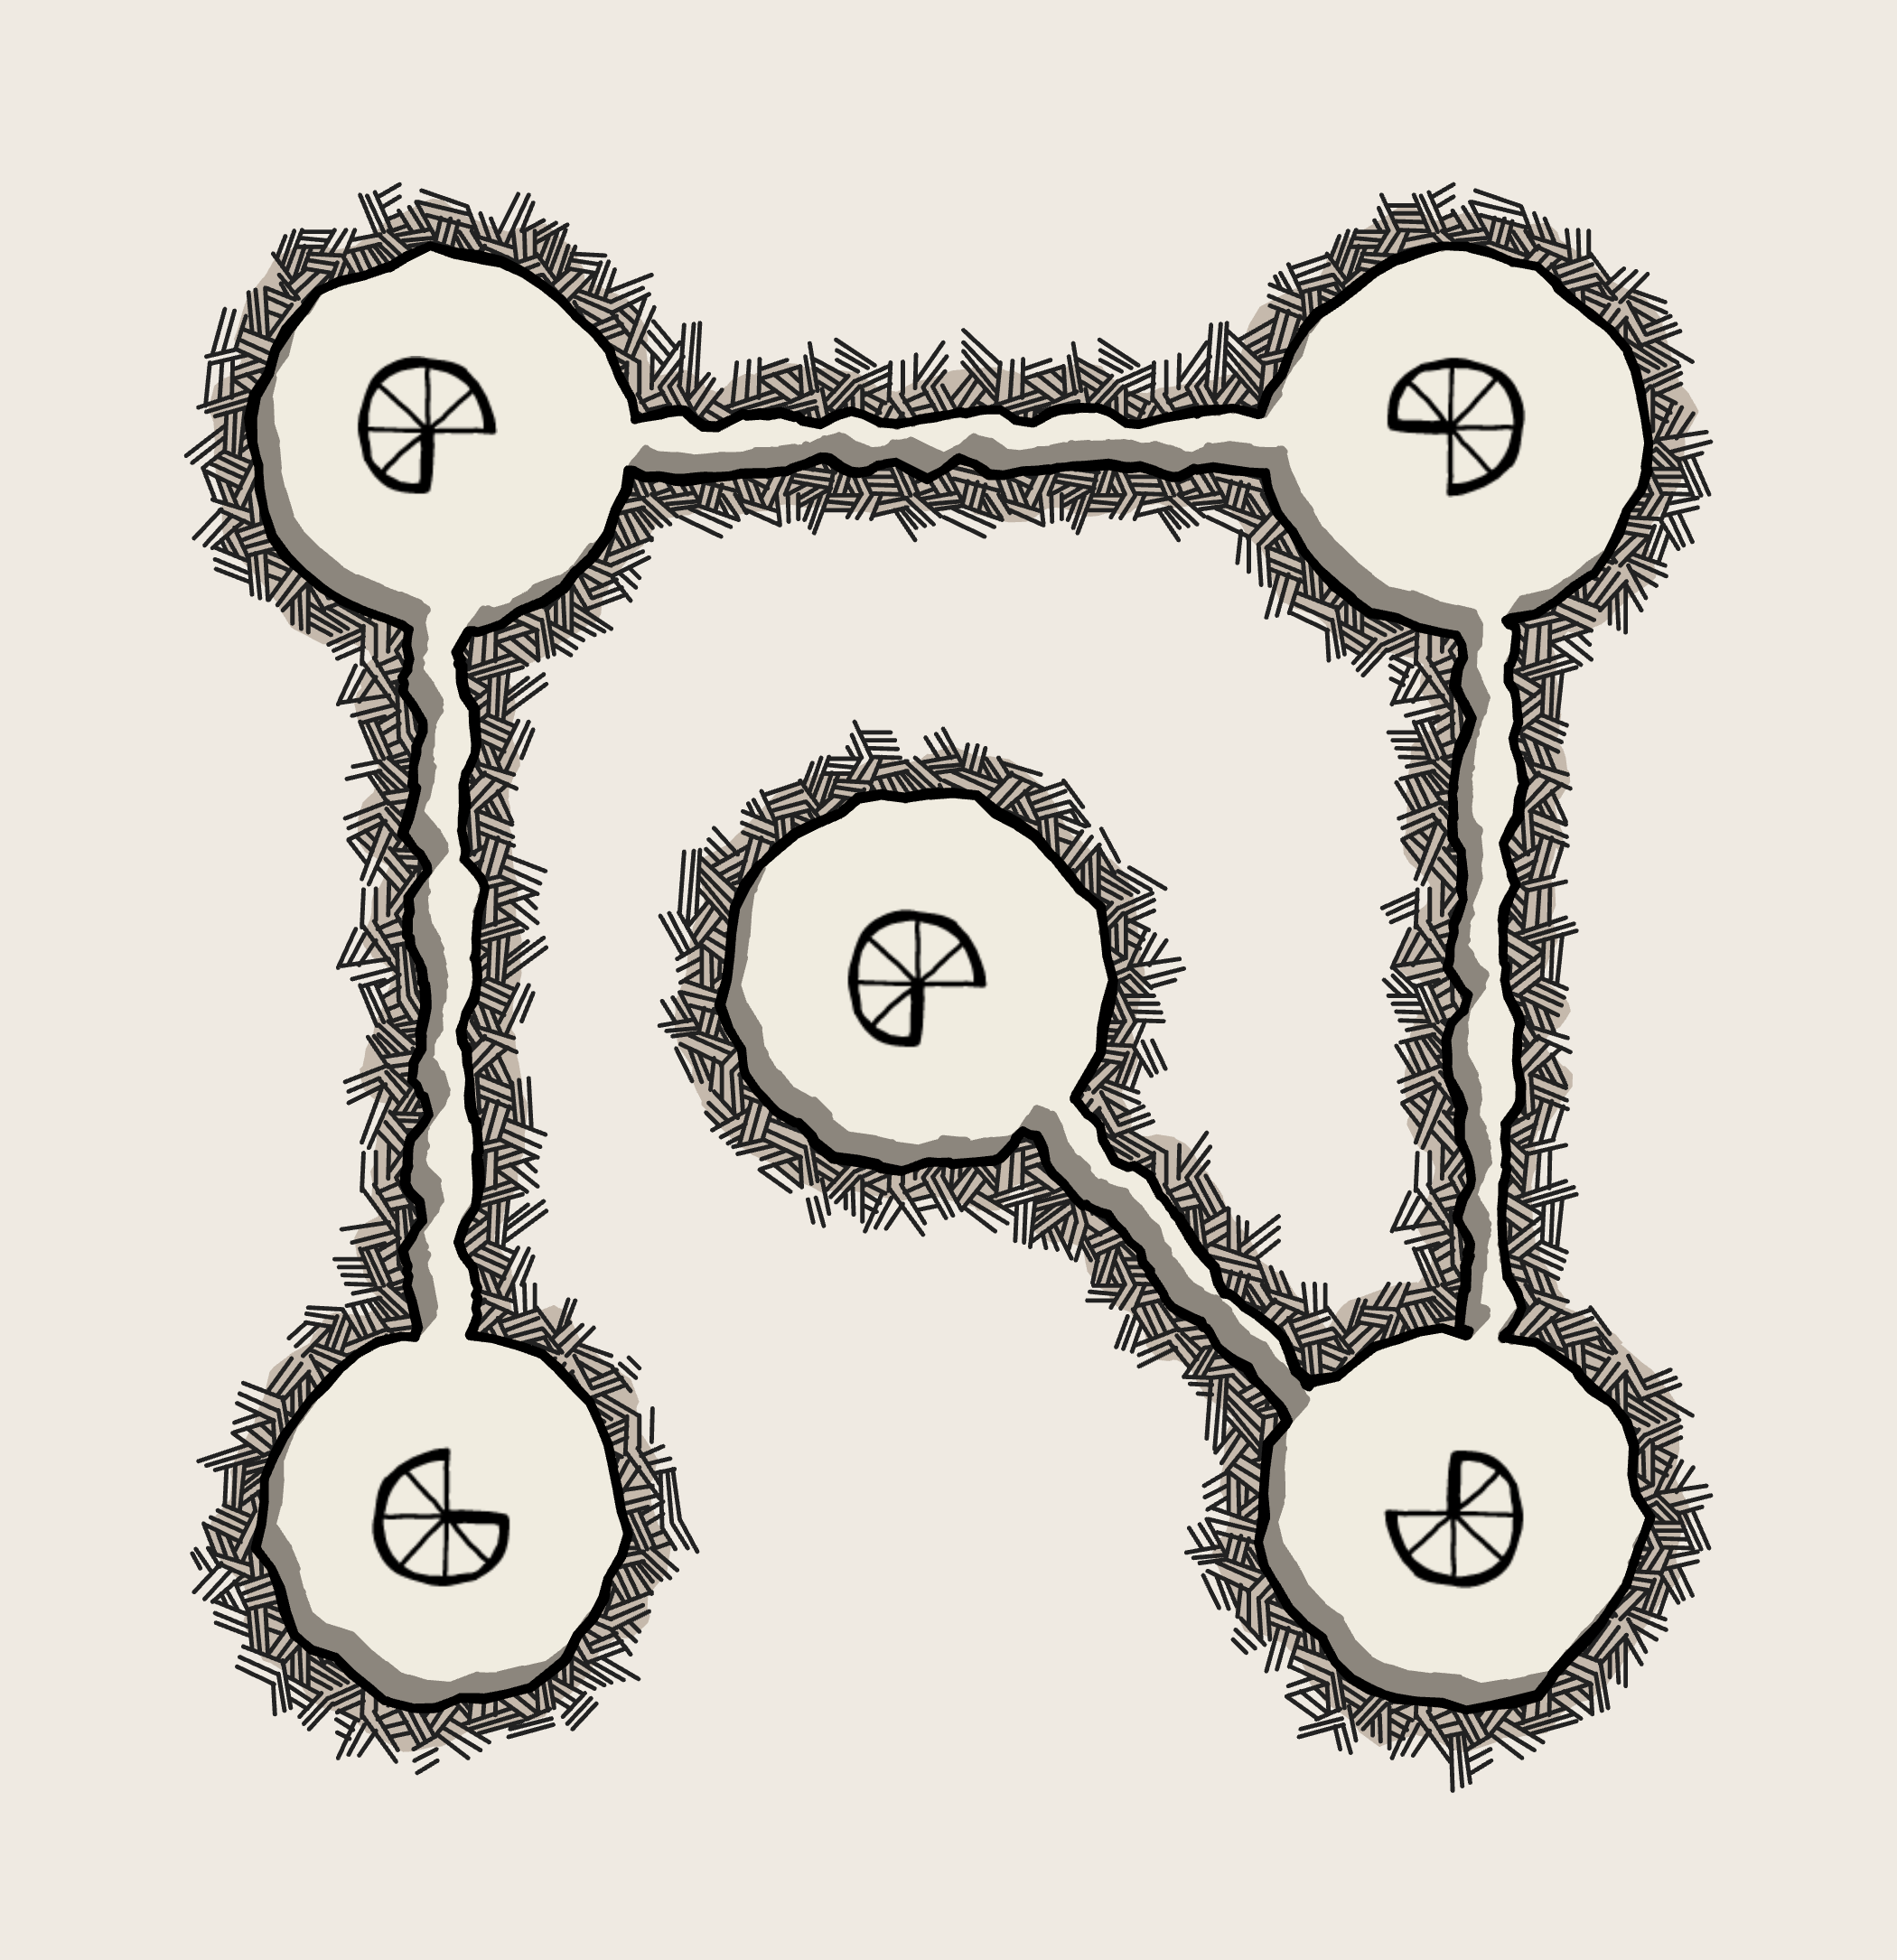
1er étage
N
Quartier gnome
Atelier de crochetage
Quartier fée
Papeterie
Quartier royal
Grand salon
Quartier elfe
Cuisines
Quartier farfadet
Capharnaüm

Slide 3
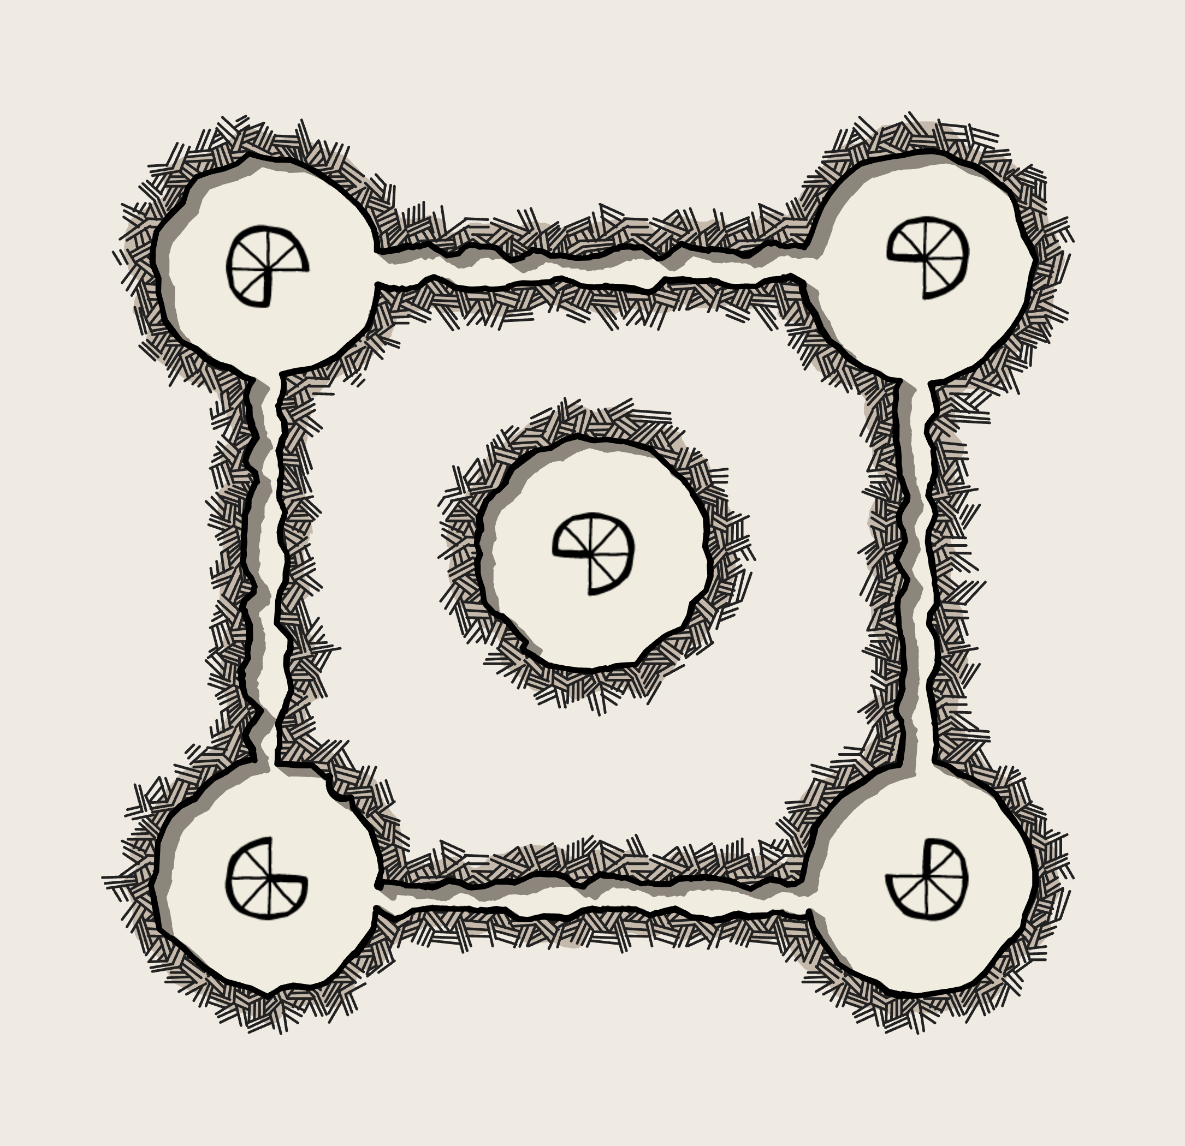
2ème étage
N
Quartier gnome
Prêteur sur gage
Quartier fée
Cabines U.V .
Quartier royal
Salle des banquets
Quartier elfe
Club des Sublimes
Quartier farfadet
Exposition de crottes

Slide 4
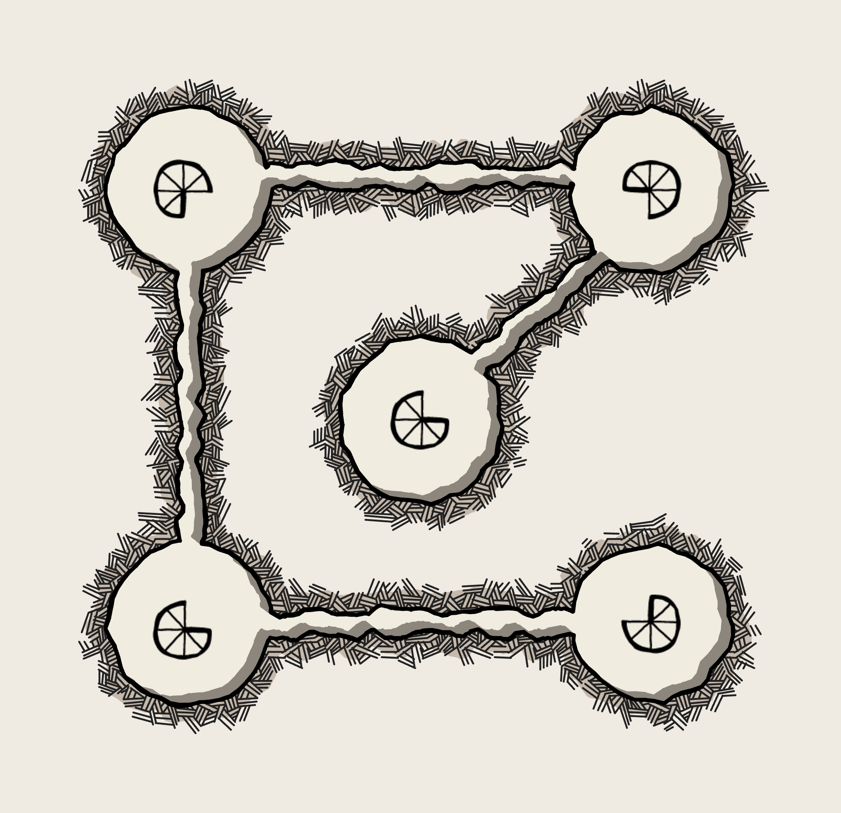
3ème étage
N
Quartier gnome
Stock de copeaux
Quartier fée
Terrarium
Quartier royal
Bibliothèque
Quartier elfe
Laboratoire
Quartier farfadet
Collection de masques hideux

Slide 5
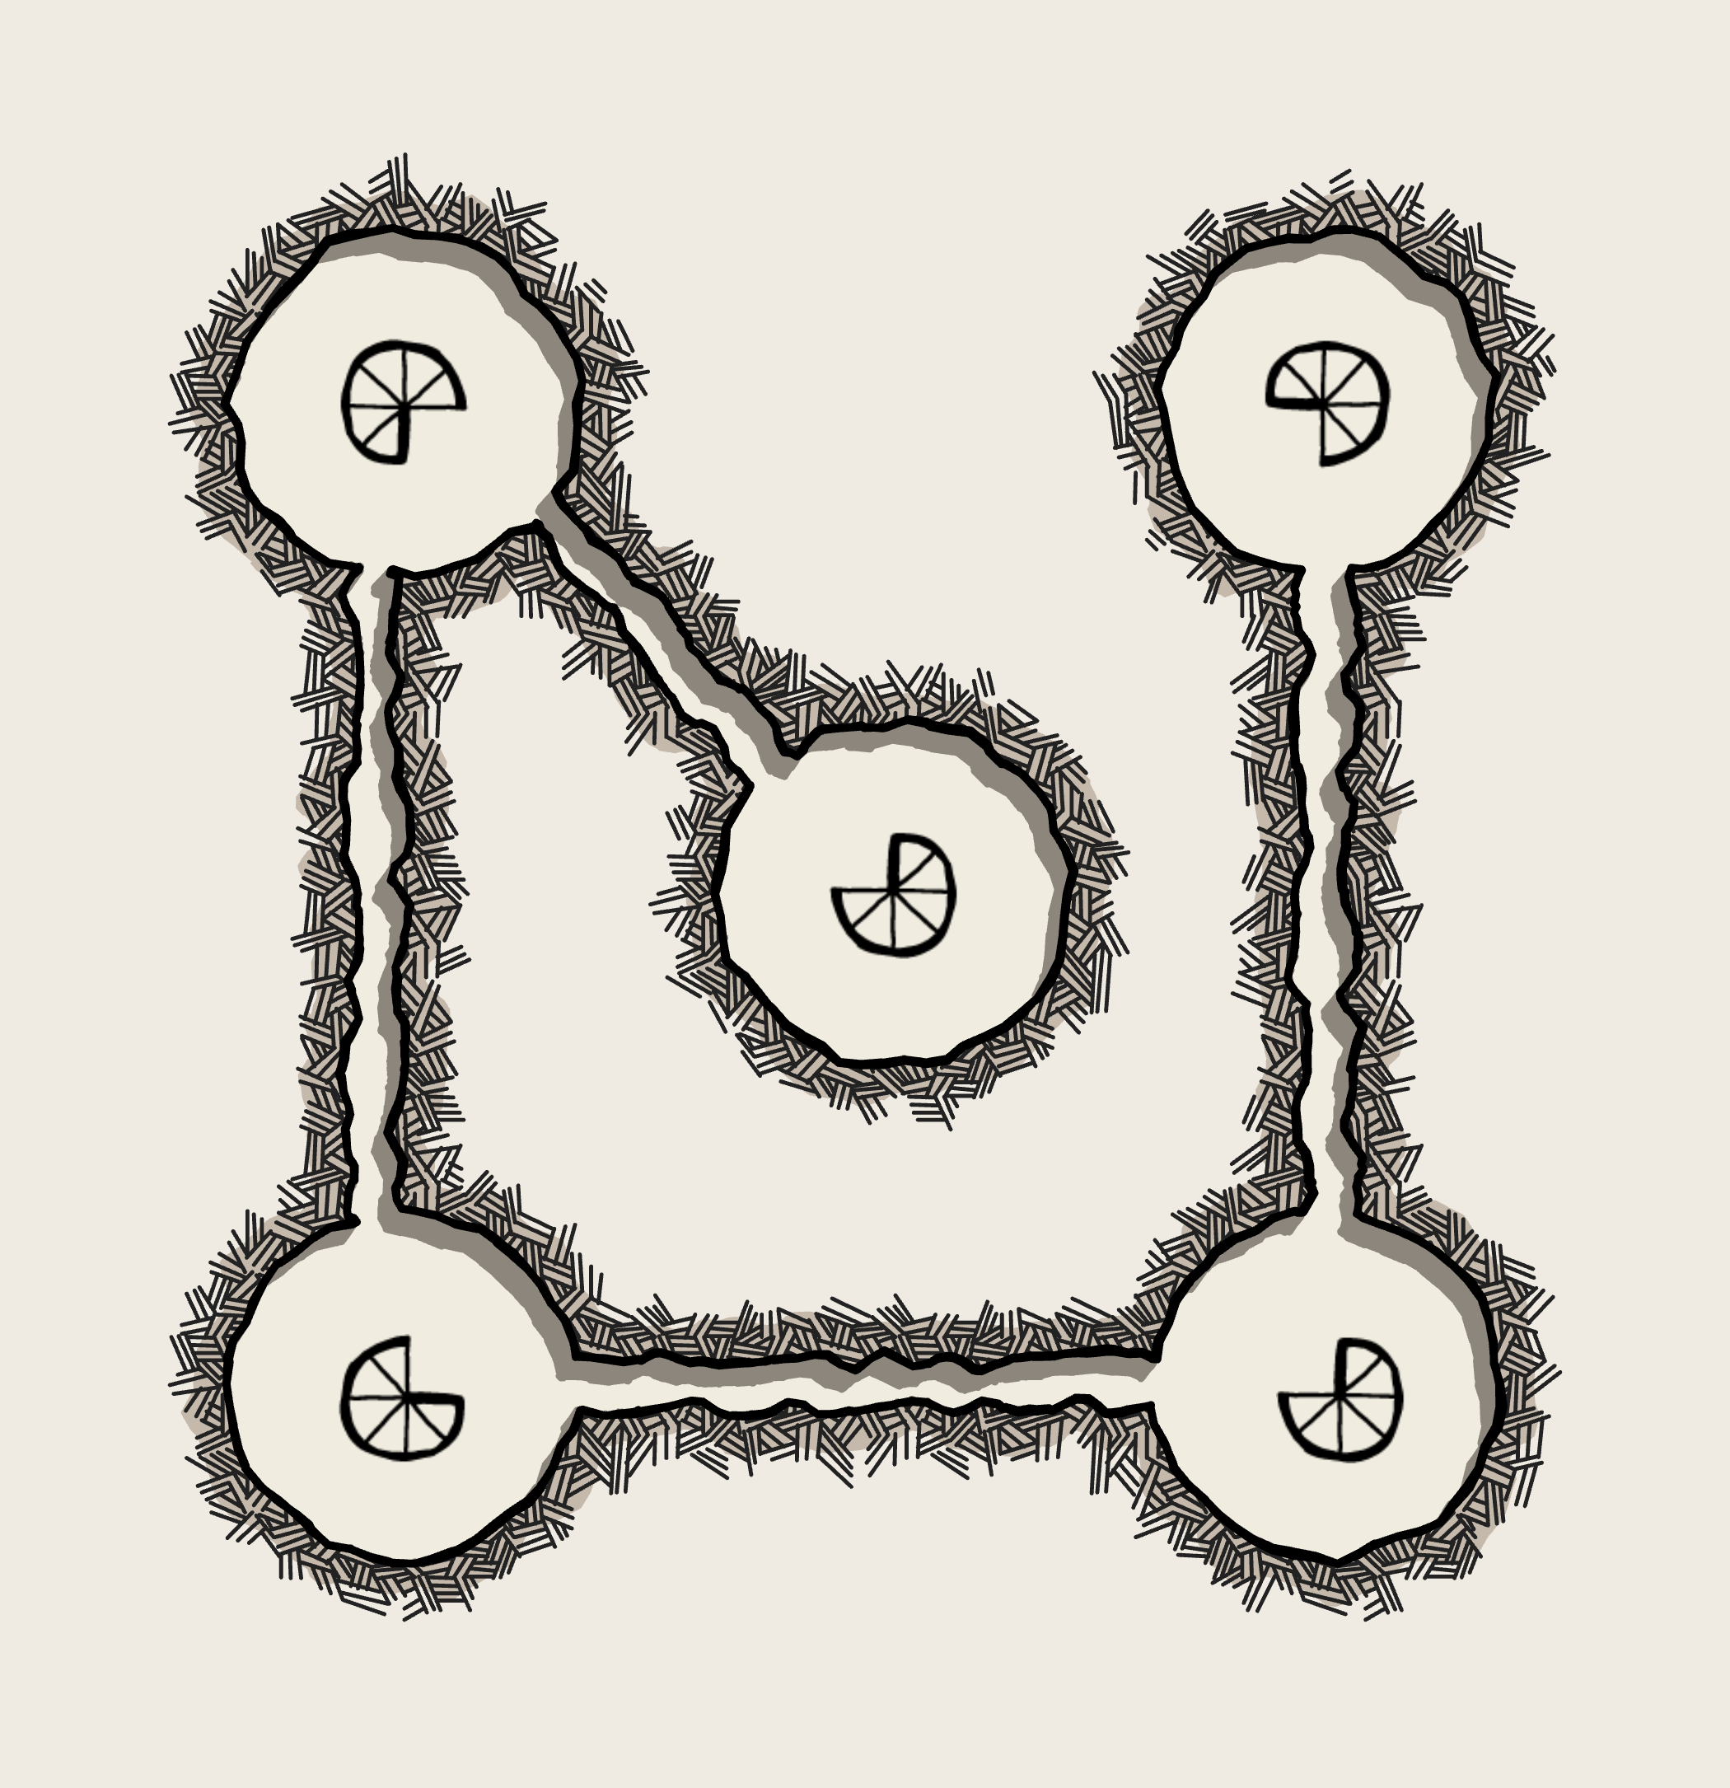
4ème étage
N
Quartier gnome
Combles aménagés
Quartier fée
Serre aux papillons
Quartier royal
Boudoir
Quartier elfe
Bureau d ‘études
Quartier farfadet
Quincaillerie

Slide 6

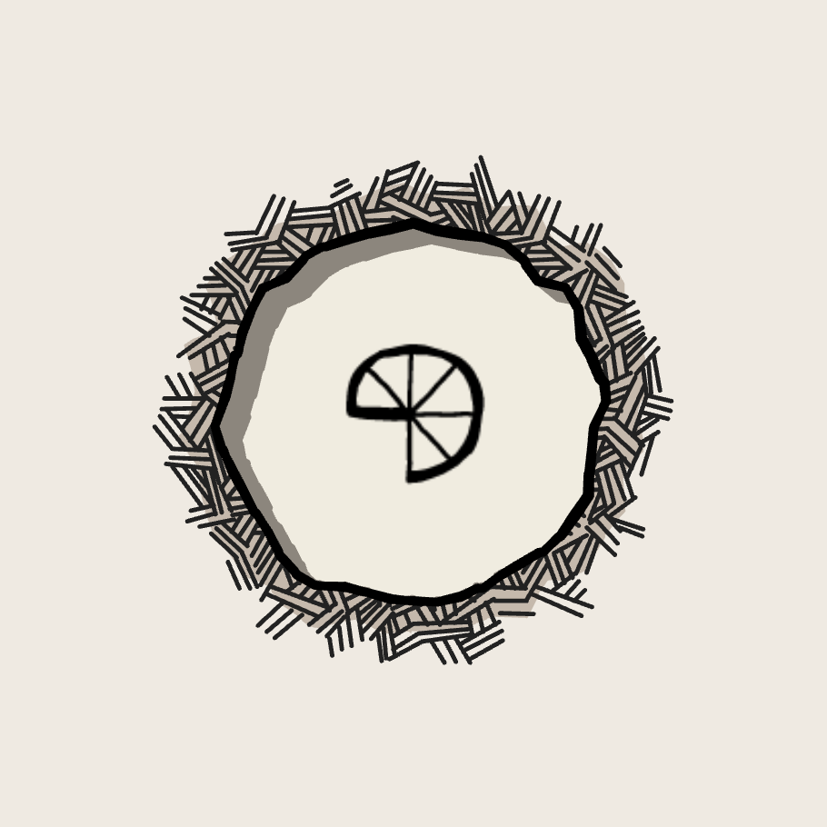
5ème étage
N
Escalier
Quartier royal
Chambre de la Reine
Il faut sauver le Baba royal © 2026 by Monsieur.HUT (Stéphane Huet) is licensed under Creative Commons Attribution-NonCommercial-ShareAlike 4.0 International : CC BY-NC-SA 4.0.To view a copy of this license, visit https://creativecommons.org/licenses/by-nc-sa/4.0/

